Slide 1
Национальный реестр специалистов (НРС).
Квалификационные требования

Slide 2
Необходимо разработать дорожную карту по подготовке документов для Национального реестра специалистов (НРС)
Градостроительный кодекс, регулирующий нормы НРС (ч.2 ст. 47, 48, 52, 55 ⁵⁻¹ ) вступает в силу 01.07.2017
№ | Действие | Сроки | Ответственный
1 | Разработка Порядка ведения НРС, порядка изменения сведений о специалистах, включенных в НРС и разработка Перечня направлений подготовки в области строительства. Разработка Порядка включения сведений о физическом лице в НРС и их исключения из НРС | До 30.09.2016 | Минстрой России НОСТРОЙ, НОПРИЗ
2 | Разработка Регламента Национальных Объединений «О порядке ведения НРС» | до 30.10.2016 | НОСТРОЙ, НОПРИЗ
3 | Разработка программного обеспечения НРС | До 30.04.2017 | НОСТРОЙ, НОПРИЗ
4 | Разработать типовые квалификационные стандарты СРО, дифференцированные по направлениям деятельности | До 01.02.2017 | НОСТРОЙ, НОПРИЗ
5 | Утверждение квалификационных стандартов | До 01.07.2017 | СРО
6 | Направление заявлений о включении в НРС | До 01.07.2017 | Физ. лица – специалисты СРО и кандидаты в специалисты СРО

Slide 3
Законодательные нормы
Статья 52. Осуществление строительства, реконструкции, капитального ремонта объекта капитального строительства | Статья 55.5. Стандарты и внутренние документы саморегулируемой организации
ч. 2… Выполнение работ по строительству, реконструкции, капитальному ремонту объектов капитального строительства по таким договорам обеспечивается специалистами по организации строительства (главными инженерами проектов). | п. 4. «СРО … в срок не позднее трех месяцев с даты присвоения статуса саморегулируемой организации утверждает квалификационные стандарты саморегулируемой организации в соответствующей сфере деятельности.
 | п. 5. Квалификационные стандарты саморегулируемой организации являются внутренними документами саморегулируемой организации и определяют характеристики квалификации (требуемые уровень знаний и умений, уровень самостоятельности при выполнении трудовой функции, дифференцированные в зависимости от направления деятельности ), необходимой работникам для осуществления трудовых функций.»
Аналогичная норма предусмотрена для архитектурно-строительного проектирования и инженерных изысканий

Slide 4
Требования к специалистам
Специалисты по организации строительства (главные инженеры проектов),
Специалисты по организации инженерных изысканий (главные инженеры проектов),
Специалисты по организации архитектурно-строительного проектирования (главные инженеры проектов, главные архитекторы проектов)
Регулирующие нормы
Функционал
Требования
Статья 55.5. Стандарты и внутренние документы саморегулируемой организации
Статья 55. ⁵⁻¹. Специалисты по организации инженерных изысканий, специалисты по организации архитектурно-строительного проектирования, специалисты по организации строительства
Организация выполнения работ по соответствующему направлению.
Должностные обязанности предусмотрены п.5. ст. 55⁵⁻¹
Специалисты должны быть включены в национальные реестры специалистов
В организации должно быть не менее чем два специалиста по месту основной работы

Slide 5
Виды квалификационных стандартов в строительстве
Направление подготовки | ОКСО | ОКВЭД
Строительство зданий и сооружений | 270802 Строительство и эксплуатация зданий и сооружений | 41.2 Строительство жилых и нежилых зданий
Строительство мостов | 270202 Строительство мостов | 42.13 Строительство мостов и тоннелей
Строительство тоннелей и метрополитенов | 270203 Строительство тоннелей и метрополитенов | 42.13 Строительство мостов и тоннелей 42.12. Строительство железных дорог и метро
Гидротехническое строительство | 270104 Гидротехническое строительство | 42.91.2 Строительство гидротехнических сооружений
Строительство наружных сетей и объектов водоснабжения и водоотведения | 270813 Водоснабжение и водоотведение | 42.21 Строительство инженерных коммуникаций для водоснабжения и водоотведения, газоснабжения
Строительство автомобильных дорог и аэродромов | 270831 Строительство и эксплуатация автомобильных дорог и аэродромов | 42.11 Строительство автомобильных дорог и автомагистралей
Строительство железных дорог | 270835 Строительство железных дорог, путь и путевое хозяйство | 42.12. Строительство железных дорог и метро
Монтаж внутренних сантехнических систем | 270839 Монтаж внутренних сантехнических устройств, кондиционирования воздуха и вентиляции | 43.21…в т.ч. производство санитарно-технических работ
Монтаж систем вентиляции и кондиционирования воздуха | 270839 Монтаж внутренних сантехнических устройств, кондиционирования воздуха и вентиляции | 43.22…в т.ч. Монтаж оборудования систем вентиляции и кондиционирования воздуха
Строительство наружных сетей и объектов газоснабжения | 270841 Монтаж и эксплуатация оборудования и систем газоснабжения | 43.22…в.т.ч. монтаж газопроводной арматуры
Монтаж внутренних систем электроснабжения | 270843 Монтаж, наладка и эксплуатация электрооборудования жилых и промышленных зданий | 43.21 … в т.ч. выполнение работ по подводке электросетей….
Строительство междугородних линий электропередачи и связи |  | 42.22.1 Строительство междугородних линий электропередачи и связи
Строительство местных линий электропередачи и связи |  | 42.22.2 Строительство местных линий электропередачи и связи
Строительство электростанций |  | 42.22.3 Строительство электростанций
Строительство портовых сооружений |  | 42.91.1 Строительство портовых сооружений

Slide 6
Национальные объединения
функции
Включение
Ст.55⁵⁻¹ п.6
Минимальные требования:
Отказ о включении
Ст.55⁵⁻¹ п.8
Исключение
Ст.55⁵⁻¹ п.9
Наличие высшего образования по профессии, специальности или направлению подготовки в области строительства;
Наличие стажа работы соответственно в организациях выполняющих строительство, реконструкцию, капитальный ремонт объектов капитального строительства на инженерных должностях не менее чем три года;
Наличие общего трудового стажа по профессии, специальности или направлению подготовки в области строительства не менее чем три года;
Повышение квалификации специалиста по направлению подготовки в области строительства не реже одного раза в пять лет;
Наличие разрешения на работу (для иностранных граждан)
На основании заявления физ.лица;
В связи со смертью физ.лица( в том числе на основании обращения СРО);
В случае, если по вине физ.лица осуществлялись выплаты из ком.фондов СРОи вина этого специалиста была установлена судом( в том числе на основании обращения СРО);
В случае привлечения физ.лица к административной ответственности два и более раза за аналогичные правонарушения, допущенные при осуществлении строительства, реконструкции, капитального ремонта одного объекта капитального строительства( в том числе на основании обращения СРО);
Ессли ИП или юр.лицо, работником которого является физ.лицо, по вине физ.лица включено в реестр недобросовестных поставщиков (подрядчиков, исполнителей) и вина этого специалиста установлена судом ( на основании обращения ИП или юр.лица);
По истечении у иностранного гражданина срока действия разрешения на временное проживание в РФ и срока действия резрешения на работу.
1) несоответствия такого лица требованиям, установленным частью 6 настоящей статьи;
2) установления факта представления документов, содержащих недостоверные сведения;
3) наличия у такого физического лица непогашенной или неснятой судимости за совершение умышленного преступления;
4) наличия в отношении такого физического лица решений об исключении сведений о нем из национального реестра специалистов по указанным в пунктах 3 - 5 части 9 настоящей статьи основаниям, принятых за период не более чем три года, предшествующих дате подачи заявления, указанного в части 6 настоящей статьи;
5) наличия в отношении такого физического лица решений об исключении сведений о нем из национального реестра специалистов, принятых за период не менее чем два года, предшествующих дате подачи заявления, указанного в части 6 настоящей статьи.
МИНСТРОЙ
Утверждает до 30.09.16 ведомственные акты
Ст.55⁵⁻¹ п.7, п.13
Порядок включения и исключения сведений о физ.лицах
Порядок ведения национального реестра специалистов, порядок внесение изменений в сведения о физ.лицах

Slide 7
Национальный реестр специалистов в области строительства (НРС)
ФИО
Вид осуществляемых физ. лицом работ в соответствии с квалификационным стандартом
Дата принятия решения о включении или исключении сведений о физическом лице в национальный реестр специалистов
Дополнительная информация
(реестровый номер; свидетельство о независимой оценке квалификации, в соответствии с 238-ФЗ от 03.07.16)
Статья 55⁵⁻¹

Slide 8
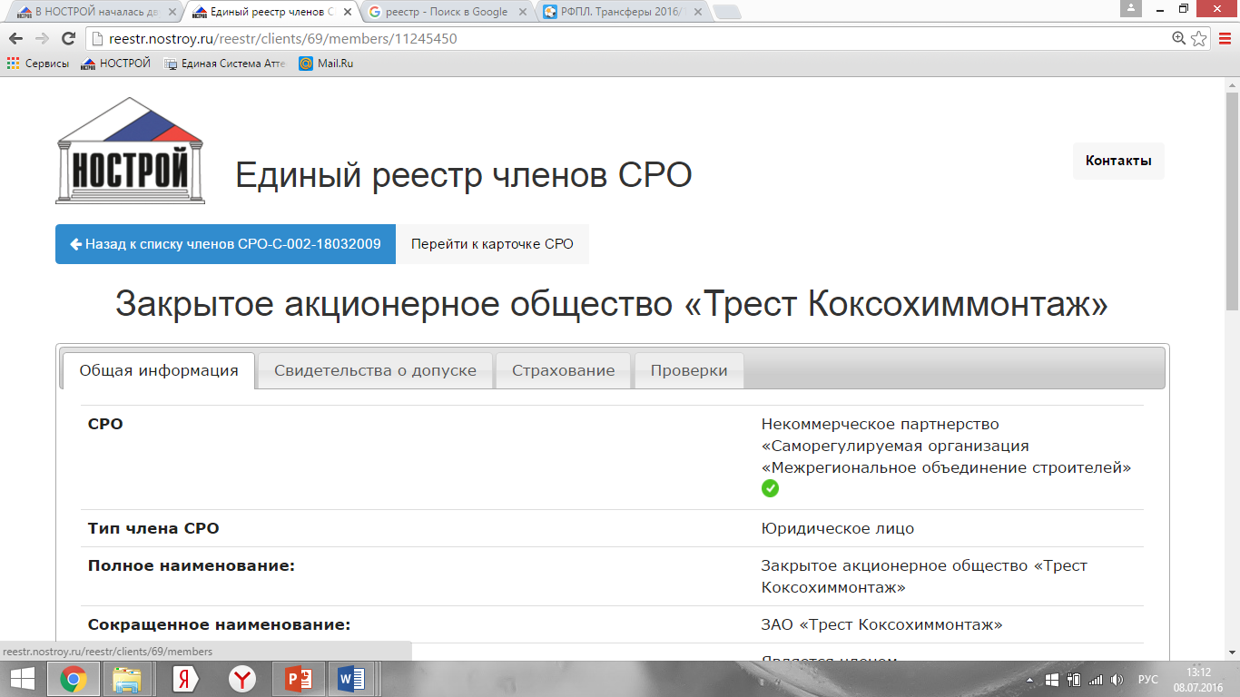
Изменение в Едином реестре членов СРО (раздел свидетельство о допуске)
Специалисты

Slide 9
Предложения к содержанию регламентирующих документов, разрабатываемых Минстрой России
Наименование документов | Формы документов | Предусмотреть
Порядок ведения НРС, порядок изменения сведений о специалистах, включенных в НРС и разработка; Перечень направлений подготовки в области строительства; Порядок включения сведений о физическом лице в НРС и их исключения из НРС | Заявление на включение в НРС; Выписка из НРС; Решение о включении сведений в НРС; Решение об отказе о включении в НРС; Заявление о внесении изменений данных в НРС, Решение об исключении из НРС | Право Нац.объединений на внесение доп.информации в НРС; Определить сроки регламентных процедур; Порядок обжалования действий; Порядок внесения данных об иностранных гражданах

Slide 10
Предложения к содержанию регламентирующих документов, разрабатываемых Нац. объединениями
Наименование документов | Рекомендации по содержанию
1. Регламент ведения НРС | Порядок предоставления документов заявителем; Точки приема документов; Форма подачи документов; Перечень прилагаемых к заявлению документов; Требование к хранению документов (архиву); Технические требованию к программному продукту; Форма согласия на обработку персональных данных; Порядок принятия решений. Порядок взаимодействия с СРО и гос.органами в отношении НРС (внесение информации, предоставления сведений). Регламент по ведению реестра по несчастным случаям в строительстве (включить информацию о судебных решениях, во исполнение п.9 ст. 55.⁵⁻¹)

Slide 11
Разработка программного обеспечения НРС
Прежде всего необходима разработка ТЗ к программному обеспечению НРС
Технические требования к программному продукту должны включать в себя:
Требования к интерфейсу продукта;
Структура содержания (требования к личным кабинетам: администратора, координатора)
№ | Открытая часть | Закрытая часть
1 | ФИО | Персонифицирующие данные (дата рождения, СНИЛС)
2 | Вид осуществляемых работ | Информация об образовании, повышении квалификации
3 | Дата принятия решения о включении (исключении) в НРС | Общий стаж работы
4 | Иная информация, в соотвествии с регламентом | Специальный стаж работы
5 |  | Наличие разрешения на работу (для иностранных граждан)
6 |  | Данные о работодателе
7 |  | Информация о фактах привлечения к ответственности
Разработка может занять от 3 до 6 месяцев

Slide 12
СПАСИБО ЗА ВНИМАНИЕ!

